Slide 1







CLASE IV
CURSO DE
PYTHON
SUPERATEC

Slide 2

RESUMEN DE CLASE ANTERIOR
1- Como se comunica el front-end con el back-end.
2- APIs
3- Bucle While
4- Bucle For
5- Uso de librerias nativas

Slide 3
REPASO DE CLASE ANTERIOR
Explique el funcionamiento de los bucles con un ejemplo en un entorno laboral real

Slide 4
PUNTOS A TRATAR EN EL DIA DE HOY
1- ¿Qué es Git?
2- ¿Qué es Github?
3- Listas [ ] e índices
4- Métodos principales de las listas ( append, pop, len)
5- Introducción a Git y Github ( Repositorios, git add, git commit y git push ) <---- Alojamiento

Slide 5
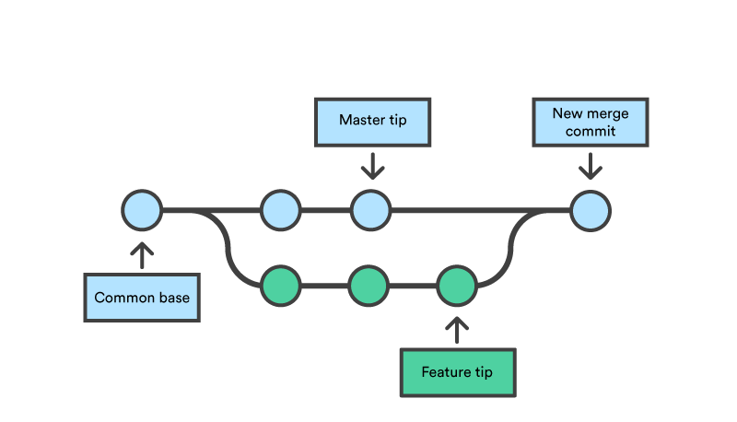

1
¿QUÉ ES GIT?
GIT ES EL SISTEMA DE CONTROL DE VERSIONES QUE FUNCIONA COMO UNA MÁQUINA DEL TIEMPO PARA TU CÓDIGO, PERMITIÉNDOTE GUARDAR PUNTOS DE CONTROL (COMMITS) Y VOLVER ATRÁS SI ALGO SE ROMPE, MIENTRAS QUE GITHUB ES LA PLATAFORMA EN LA NUBE DONDE SUBES ESE HISTORIAL PARA RESPALDARLO, MOSTRAR TUS PROYECTOS AL MUNDO Y COLABORAR CON OTROS DESARROLLADORES SIN PISARSE EL TRABAJO.

Slide 6
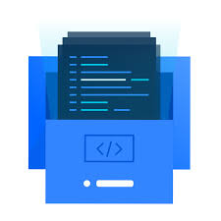


2
¿QUÉ ES GITHUB?
GITHUB ES UNA PLATAFORMA EN LA NUBE BASADA EN LA WEB QUE SIRVE COMO EL PUNTO DE ENCUENTRO GLOBAL PARA LOS DESARROLLADORES, PERMITIÉNDOTE ALOJAR TUS REPOSITORIOS DE GIT, RESPALDAR TU CÓDIGO DE FORMA SEGURA EN INTERNET, COLABORAR EN EQUIPO EN TIEMPO REAL Y MOSTRAR TUS PROYECTOS Y PORTAFOLIO PROFESIONAL AL MUNDO ENTERO.

Slide 7
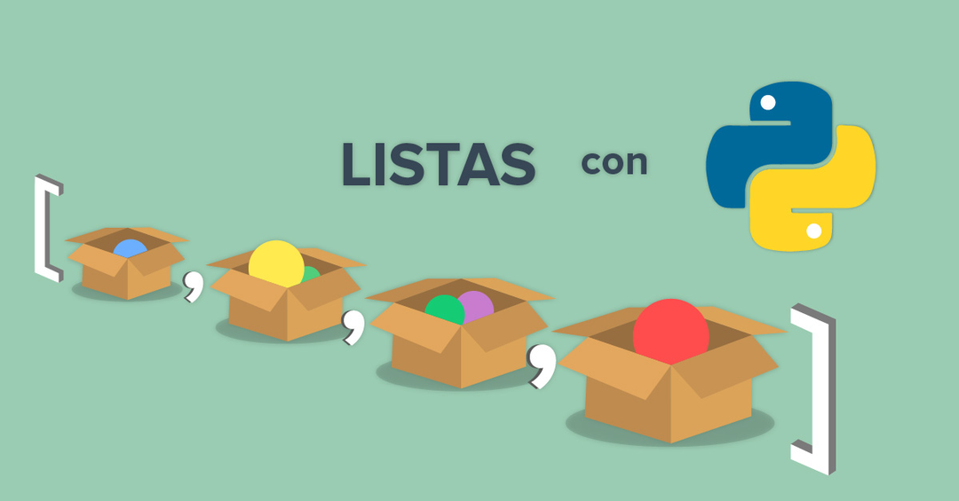
3
LISTAS E ÍNDICES
UNA LISTA ES UNA ESTRUCTURA DE DATOS FUNDAMENTAL EN PYTHON QUE TE PERMITE ALMACENAR MÚLTIPLES ELEMENTOS (DE CUALQUIER TIPO: NÚMEROS, TEXTOS, BOOLEANOS O INCLUSO OTRAS LISTAS) DENTRO DE UNA SOLA VARIABLE, ORGANIZADOS DE FORMA ORDENADA Y DELIMITADOS POR CORCHETES [ ].
LOS ÍNDICES SON LOS NÚMEROS QUE INDICAN LA POSICIÓN EXACTA DE CADA ELEMENTO DENTRO DE UNA LISTA.

Slide 8
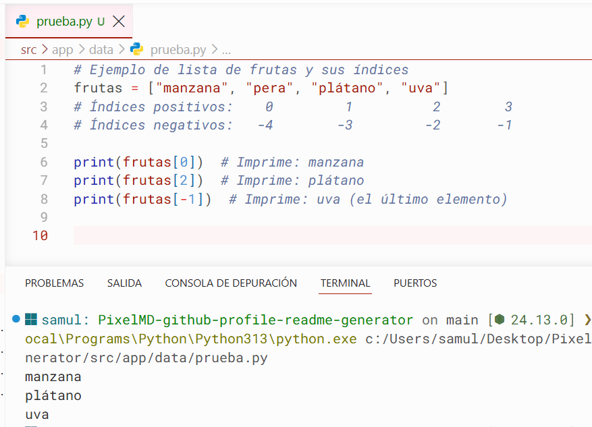
4
EJEMPLO DE LISTAS E ÍNDICES

Slide 9
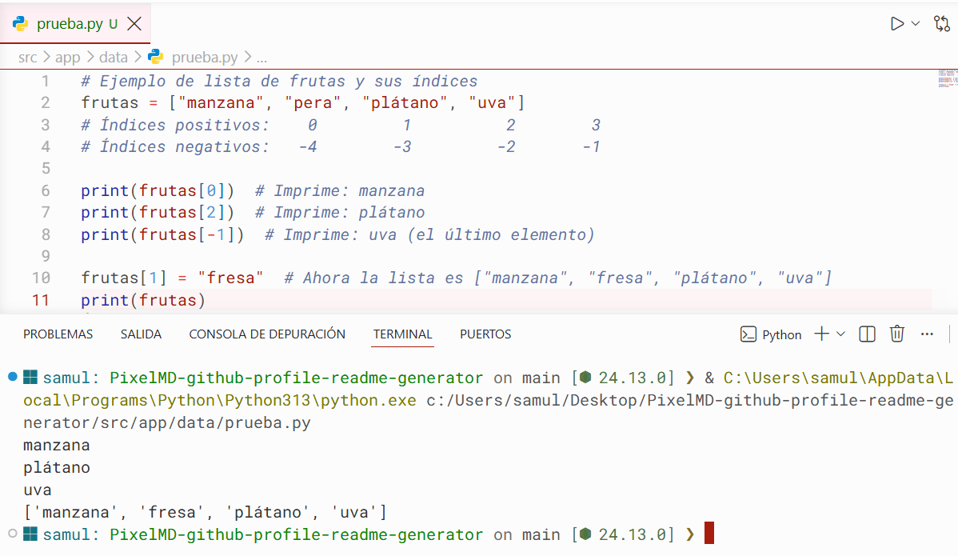
5
OPERACIONES ESENCIALES CON LISTAS
PUEDES CAMBIAR EL VALOR DE UN ELEMENTO ASIGNÁNDOLE UN NUEVO VALOR USANDO SU ÍNDICE.

Slide 10
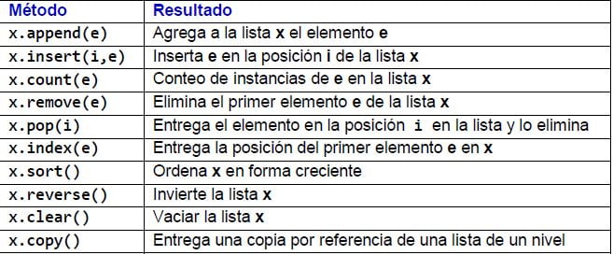
6
MÉTODOS PRINCIPALES DE LISTAS
LOS MÉTODOS DE LISTAS EN PYTHON SON FUNCIONES INTEGRADAS QUE PERMITEN MODIFICAR, BUSCAR Y ORGANIZAR LOS ELEMENTOS DE UNA LISTA DE FORMA DIRECTA

Slide 11
MÉTODOS PRINCIPALES DE LISTAS
APPEND / POP / LEN
1. APPEND ( ELEMENTO )
FUNCIÓN: AÑADE UN DATO AL FINAL.
MODIFICA: SÍ, ALTERA LA LISTA ORIGINAL.
USO: LISTA.APPEND( "NUEVO" ) [1, 2].
2. POP ( ÍNDICE )
FUNCIÓN: ELIMINA Y DEVUELVE UN ELEMENTO.
MODIFICA: BORRA EL ÚLTIMO DATO.
USO: LISTA.POP( ) O LISTA.POP( 0 )
2. LEN ( LISTA )
FUNCIÓN: CUENTA EL TOTAL DE ELEMENTOS.
MODIFICA: ES UNA FUNCIÓN, NO UN MÉTODO.
USO: LEN( LISTA ) ( VA POR FUERA ).

Slide 12
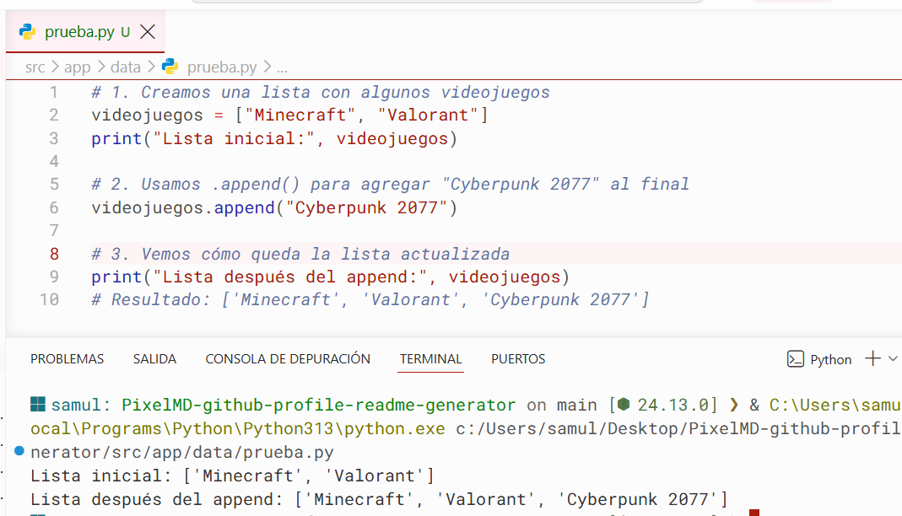
7
EJEMPLO DE MÉTODO APPEND

Slide 13
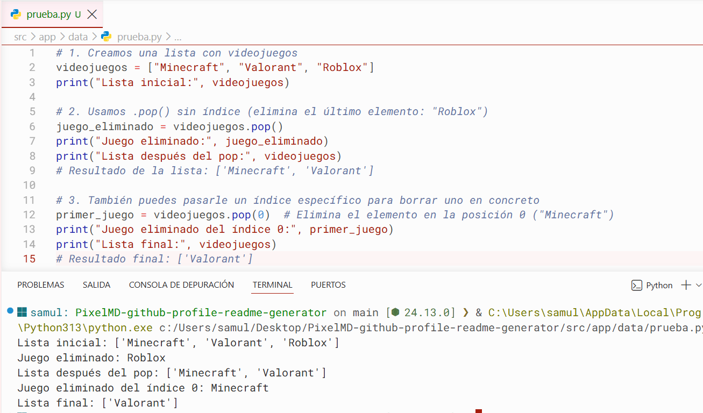
8
EJEMPLO DE MÉTODO POP

Slide 14
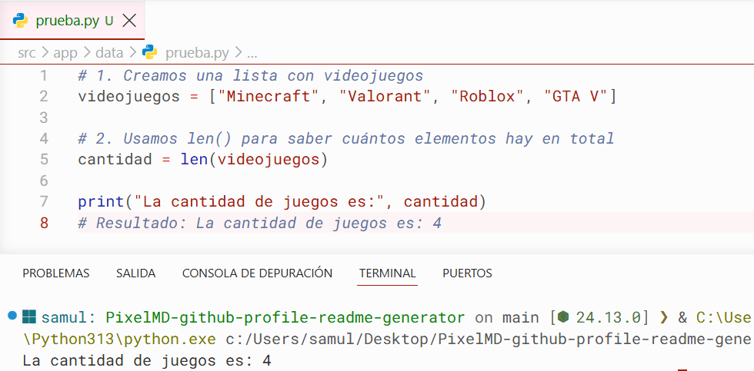
9
EJEMPLO DE MÉTODO LEN

Slide 15
10
INTRODUCCIÓN A GIT Y GITHUB
Aquí tienes el orden lógico y exacto de lo que tienes que hacer para instalar, configurar y empezar a usar Git y GitHub desde cero:

Slide 16
INTRODUCCIÓN A GIT Y GITHUB
Paso 1: Instalar Git en tu computadora
Primero necesitas el motor de Git instalado en tu sistema operativo.
Entra a la página oficial: git-scm.com y descárgalo para tu sistema (Windows, Mac o Linux).
Durante la instalación, dale a "Siguiente" (Next) a todo usando la configuración por defecto que trae (viene perfecta para empezar).
¿Cómo compruebas que se instaló bien? Abre tu terminal (CMD, PowerShell o Git Bash) y escribe: ----> git --version

Slide 17
INTRODUCCIÓN A GIT Y GITHUB
Paso 2: Configurar tu identidad en Git
Git necesita saber quién es el que está escribiendo el código para firmar cada cambio (commit). Ejecuta estos dos comandos en tu terminal (cambiando tus datos):
(en CMD, PowerShell o Git Bash) escribe:
git config --global user.name "Tu Nombre"
git config --global user.email "correo@example.com"

Slide 18
INTRODUCCIÓN A GIT Y GITHUB
Paso 3: Registro en GitHub
Entra al sitio oficial: Ve a github.com.
Botón de registro: Haz clic en el botón que dice "Sign up" (arriba a la derecha).
Sigue el asistente:
Te pedirá tu correo electrónico.
Te pedirá que crees una contraseña.
Te pedirá un nombre de usuario (elígelo bien, será tu identidad pública).
Verificación: GitHub te enviará un código a tu correo para confirmar que eres tú.
Configuración inicial: Te hará unas preguntas breves (tipo de usuario, etc.). Puedes responderlas o simplemente darle a "Skip personalization" abajo.
Plan gratuito: Selecciona el plan "Free" (es más que suficiente para todo lo que harás).

Slide 19
INTRODUCCIÓN A GIT Y GITHUB
Paso 4: Crear tu repositorio local y hacer tu primer commit
Asegúrate de estar en la carpeta de tu proyecto (la que abriste en tu terminal) y ejecuta estos comandos uno por uno:
Inicializa Git en la carpeta: git init
Crea un archivo de prueba (por ejemplo, puedes crear un archivo llamado main.py con cualquier texto adentro, o simplemente crearlo desde tu editor/explorador).
Revisa el estado para ver que Git detectó el archivo nuevo: git status
Manda el archivo a la "sala de espera" (Staging Area): git add .
Toma la foto oficial (Commit) con un mensaje descriptivo: git commit -m "Primer commit: mi archivo inicial de prueba"
Una vez que hagas esto, ya tendrás tu historial guardado localmente.

Slide 20
INTRODUCCIÓN A GIT Y GITHUB
Paso 5: Crear el "contenedor" en GitHub
Entra a github.com e inicia sesión.
Haz clic en el botón + (arriba a la derecha) y selecciona "New repository".
Ponle el mismo nombre que tiene tu carpeta local (o el que quieras).
¡IMPORTANTE! Asegúrate de que el repositorio esté configurado como "Public" (o "Private", como prefieras) y NO marques ninguna de las casillas (no crees el README, ni el .gitignore, ni la licencia). Queremos que el repositorio esté totalmente vacío al principio.
Haz clic en "Create repository".

Slide 21
INTRODUCCIÓN A GIT Y GITHUB
Paso 6: Conectar y subir tu código
GitHub te mostrará una pantalla con comandos. Copia y pega estos tres en tu terminal, uno por uno:
Vincula tu carpeta local con el repositorio de la nube:(Copia la URL que aparece en la pantalla de GitHub de tu nuevo repositorio): git remote add origin https://github.com/TU_USUARIO/NOMBRE_DEL_REPO.git
Renombra tu rama local a main (para que coincida con el estándar de GitHub): git branch -M main
Sube tus archivos a la nube: git push -u origin main

Slide 22
INTRODUCCIÓN A GIT Y GITHUB
¿Qué sucederá ahora?
Al ejecutar el git push, es muy probable que aparezca una ventana emergente en tu computadora pidiéndote permiso para autorizar a GitHub Desktop o Git para acceder a tu cuenta.
Dale a "Sign in with your browser" (o autenticación vía navegador).
Una vez que autorices, el código subirá automáticamente.
Cuando termine de cargar, refresca la página de GitHub en tu navegador y verás tu archivo ahí.
¡Importante!: Para que Git use main por defecto en TODOS tus futuros proyectos...
Ejecuta: git config --global init.defaultBranch main
Posteriormente ejecuta: git branch

Slide 23
11
RETOS DE PROGRAMACIÓN EN PYTHON + GIT Y GITHUB
RETO 1: EL SALUDO PERSONALIZADO
RETO 2: ¿PAR O IMPAR?
RETO 3: LA CUENTA DEL RESTAURANTE (CALCULADORA DE PROPINAS)
RETO 4: ADIVINA EL NÚMERO SECRETO
RETO 5: EL CONTADOR DE VOCALES

Slide 24
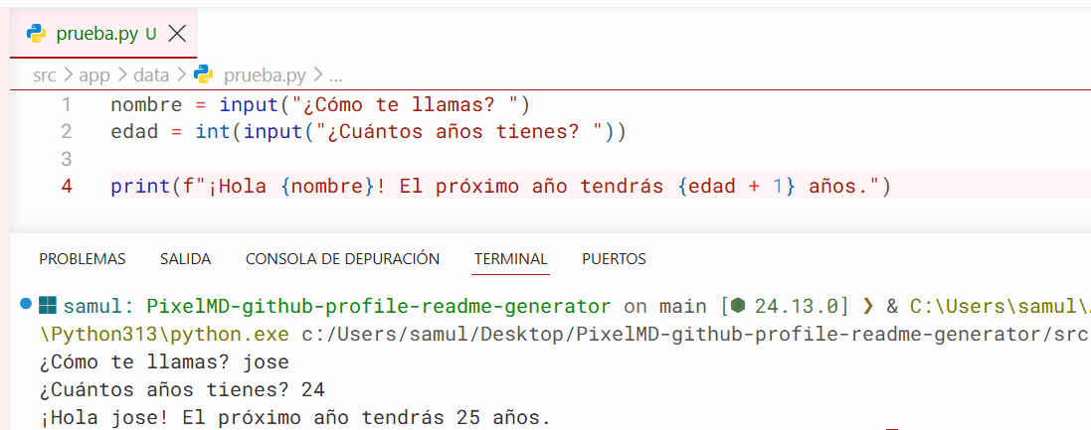
RETOS DE PROGRAMACIÓN EN PYTHON + GIT Y GITHUB
RETO 1: EL SALUDO PERSONALIZADO

Slide 25
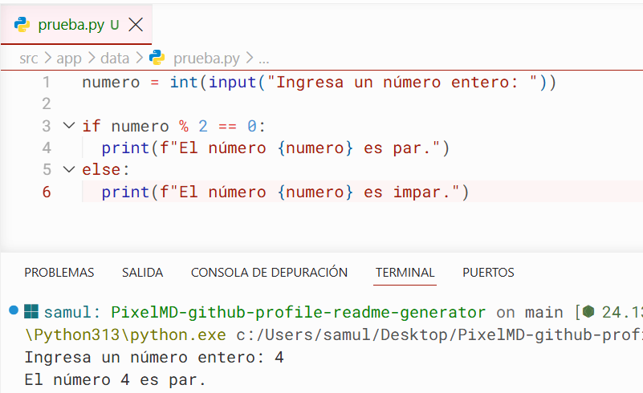
RETOS DE PROGRAMACIÓN EN PYTHON + GIT Y GITHUB
RETO 2: ¿PAR O IMPAR?

Slide 26
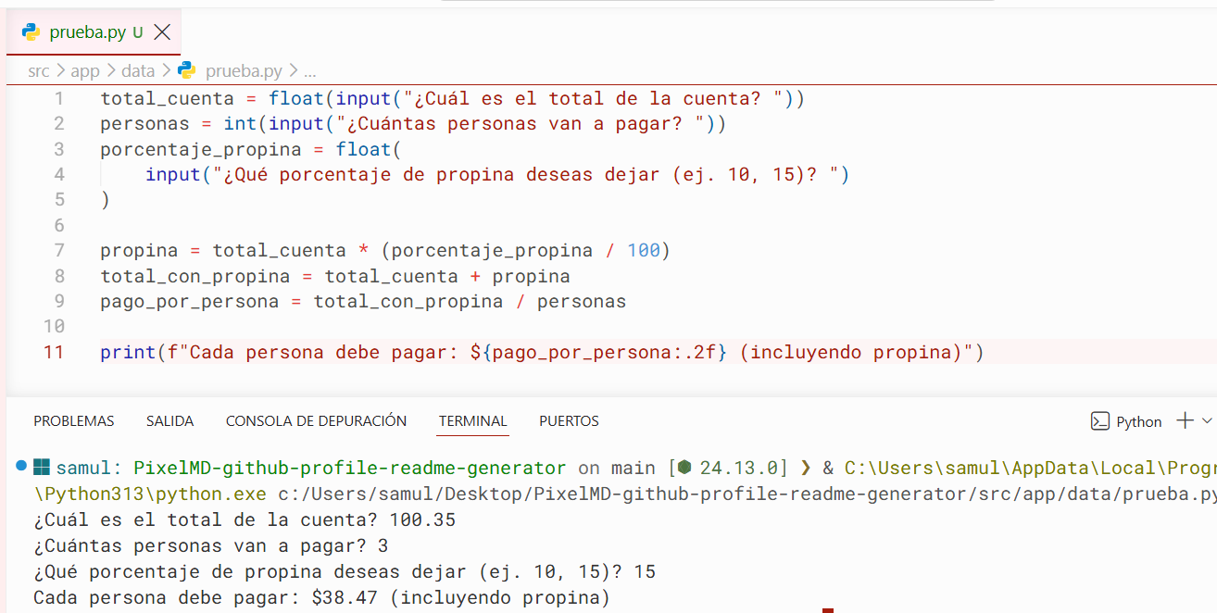
RETOS DE PROGRAMACIÓN EN PYTHON + GIT Y GITHUB
RETO 3: LA CUENTA DEL RESTAURANTE

Slide 27
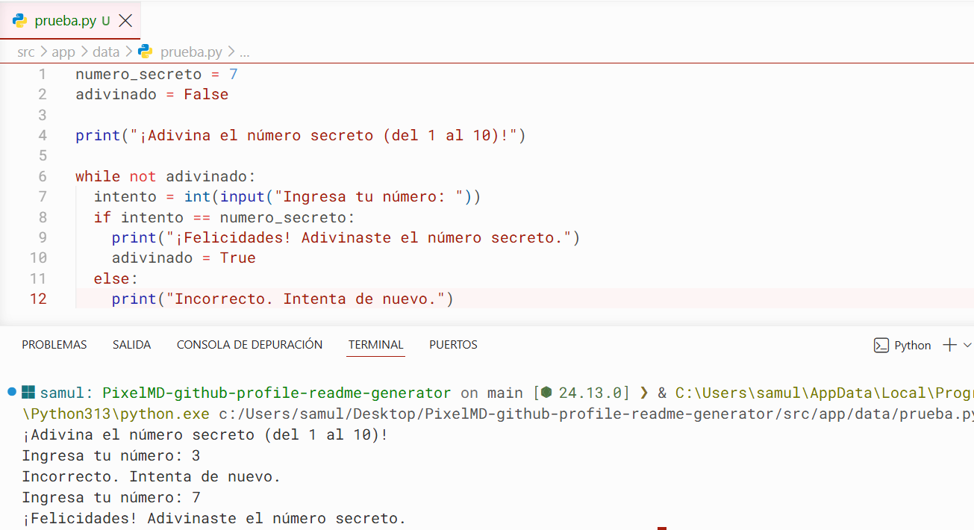
RETOS DE PROGRAMACIÓN EN PYTHON + GIT Y GITHUB
RETO 4: ADIVINA EL NÚMERO SECRETO

Slide 28
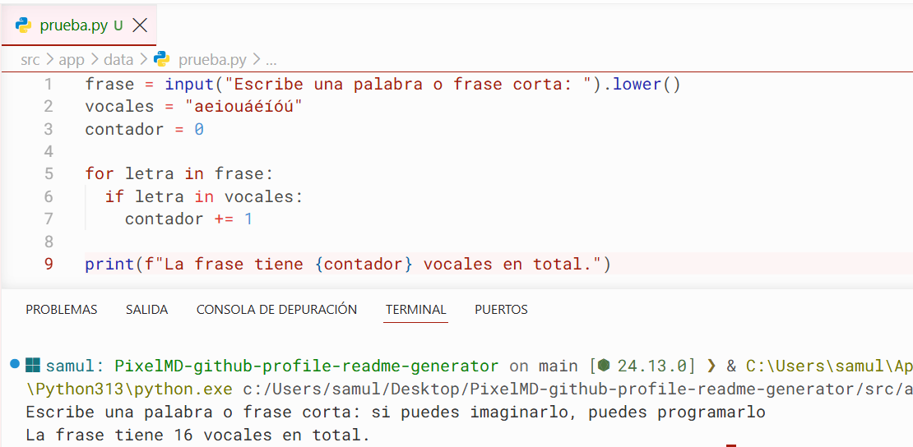
RETOS DE PROGRAMACIÓN EN PYTHON + GIT Y GITHUB
RETO 5: EL CONTADOR DE VOCALES

Slide 29
¿QUE APRENDIMOS HOY?

